Slide 1
CH8) 조명
Eun-Jae Kim
Mobile Media Processor Lab., Sejong University
ejkim@rayman.sejong.ac.kr
http://rayman.sejong.ac.kr

Slide 2
목차
빛과 재질의 상호작용
법선 벡터
조명의 주요 벡터
람베르트 코사인 법칙
Diffuse, Ambient, Specular
조명 모형 정리
재질의 구현
Directional Light, Point Light, Spot Light
조명 구현
파도 조명 예제

Slide 3
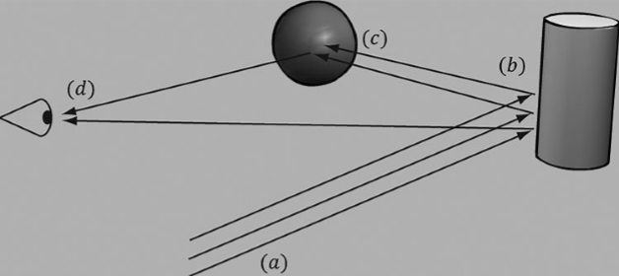
빛과 재질의 상호작용 (1)
재질(Material)
빛이 물체의 표면과 상호작용하는 방식을 결정하는 속성들의 집합.
→ 반사, 흡수, 굴절률, 매끄러운 정도, 투명도 등
상호작용
광원에서 나온 빛이 물체와 충돌하면, 그 빛의 일부는 흡수되고 일부는 반사됨. (유리 같은 경우 빛의 통과)
반사된 빛 눈에 도달해서 망막의 광수용세포들을 자극하고 신경 펄스가 시신경세포를 따라 뇌에 전달해 뇌에서 상이 만들어짐.
그림1-1) 빛과 물체의 상호작용

Slide 4
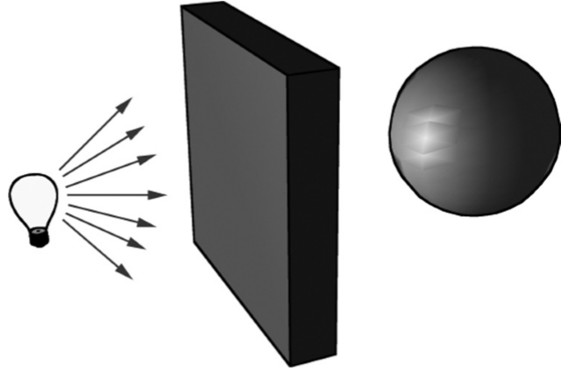
빛과 재질의 상호작용 (2)
조명 모델
Local Illumination Model(지역 조명 모델)
각 물체를 다른 물체와는 독립적으로 처리하며 오직 광원에서 직접 방출된 빛만 다룸.
→ 현재 대부분의 게임들에서 사용하는 방식임.
→ 전역 조명모델보다 비용은 싼 편이나 실사렌더링의 한계 있음.
Global Illumination Model(전역 조명 모델)
광원에서 비롯된 직접광뿐만 아니라 장면의 다른 물체에서 반사된 간접광도 고려함.
→ 실사적인 장면을 만들 수 있지만 비용이 너무 큼.
→ 아래 링크는 복셀 전역 조명에 관한 발표자료. http://on-demand.gputechconf.com/gtc/2014/presentations/S4552-rt-voxel-based-global-illumination-gpus.pdf
그림2-1) Local Illumination Model의 한계

Slide 5
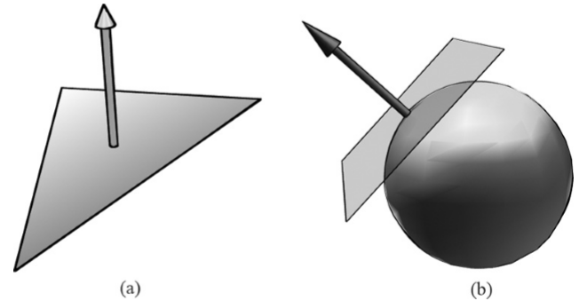
법선 벡터 (1)
면 법선(Face Normal)
다각형이 바라보는 방향을 나타내는 단위벡터, 혹은 다각형의 모든 점에 수직인 단위벡터.
표면 법선(Surface Normal)
표면의 한 점의 접평면에 수직인 단위벡터.
그림3-1) (a)는 면 법선, (b)는 표먼 법선

Slide 6
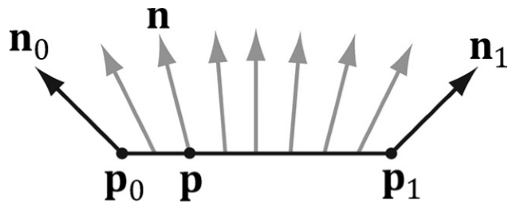
법선 벡터 (2)
정점 법선
정점에 지정한 표면 법선.
→ 삼각형의 세 정점에 법선값을 지정하면 래스터화에서 나머지 모든 정점들의 법선값을 구함.
고로 셰이딩(Gouraud Shading)
조명 계산을 정점마다 수행하는 것.
→ 퐁 셰이딩보다 퀄리티는 떨어지지만 비용이 적음.
퐁 셰이딩(Phong Shading)
법선의 보간과 조명 계산을 픽셀마다 수행하는 것.
→ 고로 셰이딩보다 비용이 많이들지만 퀄리티가 좋아짐.
그림4-1) 정점 법선들

Slide 7






법선 벡터 (3)
법선 벡터의 계산
삼각형 $p_{0}p_{1}p_{2}$ 의 법선 벡터를 구하기 위해서 외적을 사용.
$u=p_{0}−p_{1}$, $v=p_{0}−p_{2}$
$n=\frac{u∗v}{∥u∗v∥}$
법선 벡터를 구하는 함수 코드
$$p_{1}$$
$$n$$
$$p_{2}$$
$$p_{0}$$
그림5-1) 법선 벡터

Slide 8
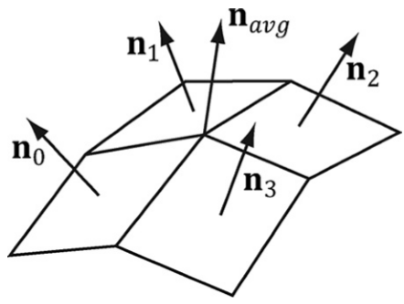
법선 벡터 (4)
삼각형 메시의 정점 법선 계산
정점 법선 평균 기법(Vertex Normal Averaging)
정점을 공유하는 모든 다각형들의 법선 벡터를 더한 후 노멀라이즈함.
좀 더 디테일하게 구하고 싶다면 다각형의 면적에 따른 가중치를 둔 가중 평균 기법도 사용 가능함.
그림6-1) 가운데 정점을 주변의 4개의 다각형이 공유

Slide 9
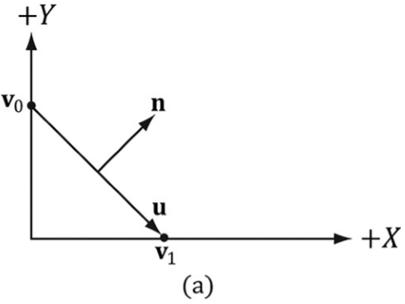
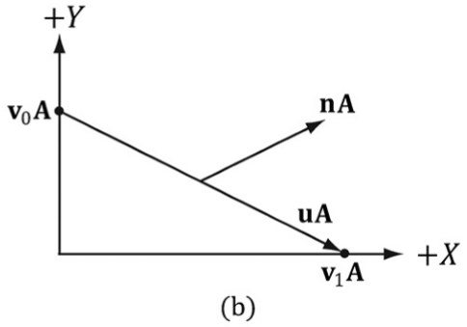
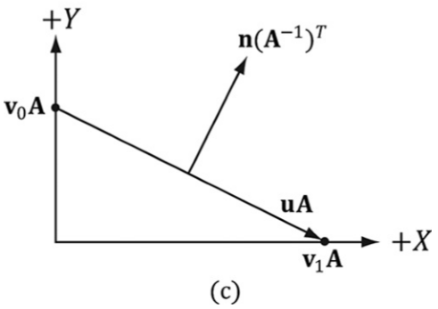
법선 벡터 (5)
법선 벡터의 변환
정점들의 스케일 변환을 한다고 했을 때 각 정점들의 노멀 벡터들도 스케일 변환이 되는데 이때 스케일 변환이 균등 비례 변환이면 문제가 없지만 비균등 비례 변환이면 문제가 생김.
해결 방법
비균등 스케일 변환행렬의 역전치 행렬을 구해서 적용 해야함.
그림7-1) (a) 변환 전, (b) 비균등 스케일 변환 적용 후, (c) 행렬의 역전치를 이용한 스케일 변환

Slide 10
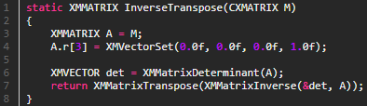
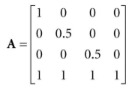
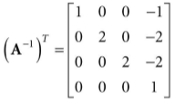
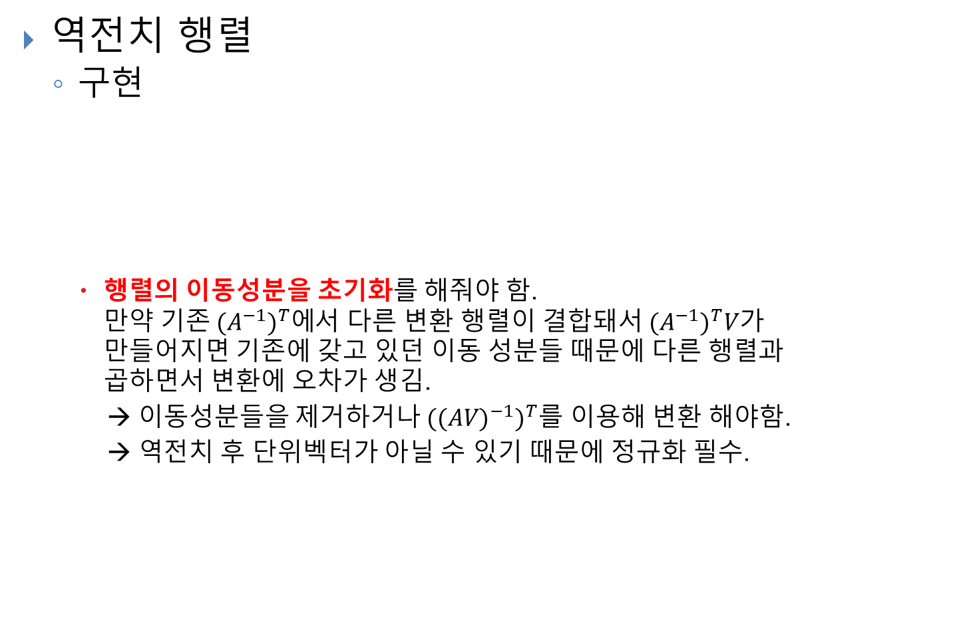
법선 벡터 (6)
역전치 행렬
구현
행렬의 이동성분을 초기화를 해줘야 함. 만약 기$존 {(A^{−1})}^{T}에$서 다른 변환 행렬이 결합돼서 ${(A^{−1})}^{T}V$가 만들어지면 기존에 갖고 있던 이동 성분들 때문에 다른 행렬과 곱하면서 변환에 오차가 생김.
→ 이동성분들을 제거하거나 ${({(AV)}^{−1})}^{T}를$ 이용해 변환 해야함.
→ 역전치 후 단위벡터가 아닐 수 있기 때문에 정규화 필수.
그림8-1) 비례 및 이동행렬의 역전치가 제대로 되지 않는 모습

Slide 11
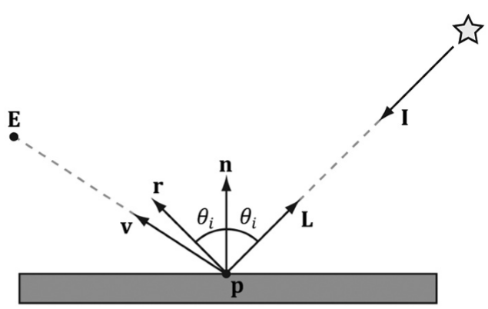
조명의 주요 벡터 (1)
E : 관찰자 위치
p : 빛이 표면에 닿은 점
v : 점p에서 눈을 가르키는 방향에 벡터
n : 점p에서의 노멀 벡터
I : 점p에 도달하는 빛 = 입사광
L : 표면의 점에서 광원을 가르키는 방향에 빛 벡터
→ 실제 조명 계산에서는 I보다는 L이 쓰임.
r : 입사광이 표면 법선 n을 기준으로 반사된 방향
그림9-1) 조명 계산에 관여하는 주요 벡터들

Slide 12
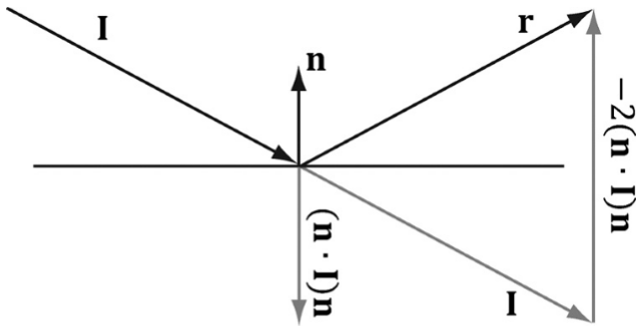

조명의 주요 벡터 (2)
반사 벡터 구하기
$r=I−2\left(n∗I\right)n$
셰이더 프로그램에서는 HLSL의 내장 함수 reflect를 이용하여 r을 구할 수 있음.
그림9-2) 반사의 기하학

Slide 13
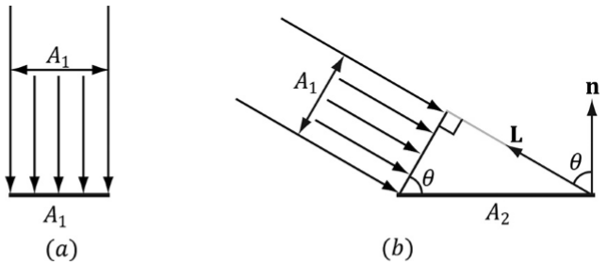
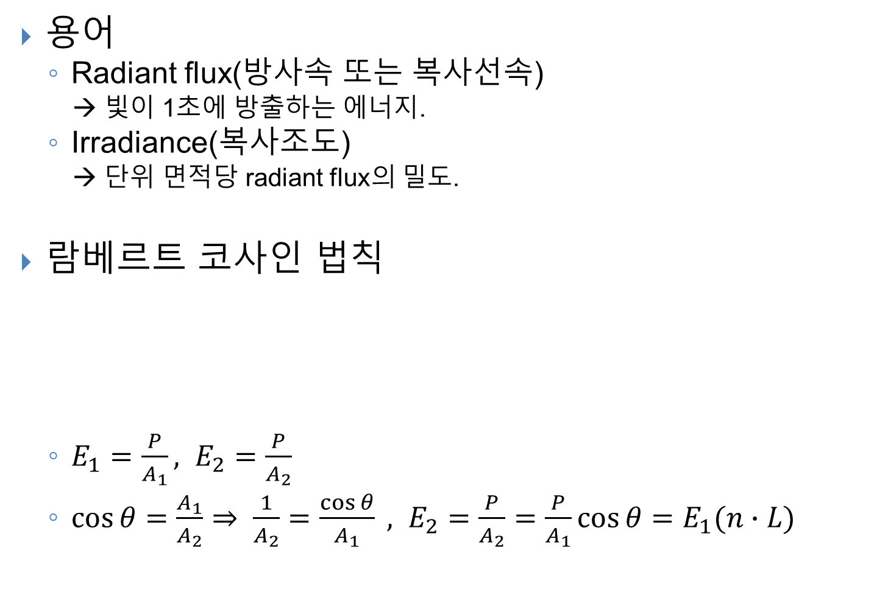
람베르트 코사인 법칙 (1)
용어
Radiant flux(방사속 또는 복사선속)
→ 빛이 1초에 방출하는 에너지.
Irradiance(복사조도)
→ 단위 면적당 radiant flux의 밀도.
람베르트 코사인 법칙
$E_{1}=\frac{P}{A_{1}}, E_{2}=\frac{P}{A_{2}}$
$\cos{θ}=\frac{A_{1}}{A_{2}}⇒ \frac{1}{A_{2}}=\frac{\cos{θ}}{A_{1}} , E_{2}=\frac{P}{A_{2}}=\frac{P}{A_{1}}\cos{θ}=E_{1}(n∙L)$
그림10-1) 빛의 방향에 따라서 빛의 에너지가 분산 정도가 달라짐.

Slide 14
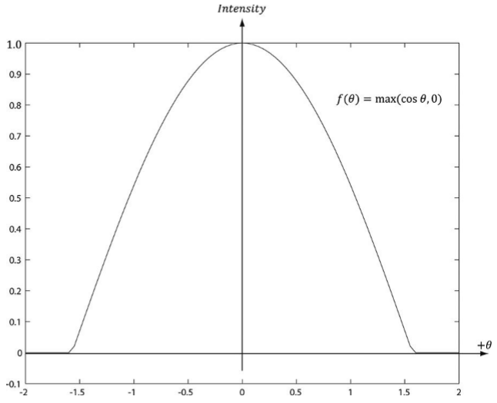
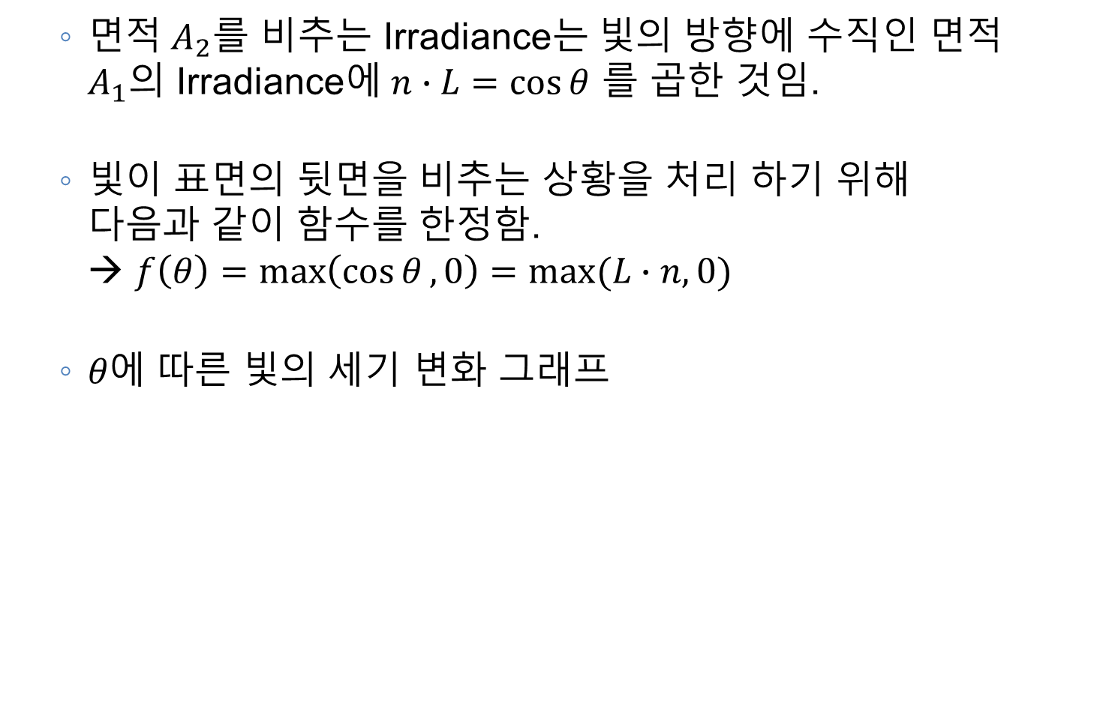

람베르트 코사인 법칙 (2)
면$적 A_{2}를$ 비추는 Irradiance는 빛의 방향에 수직인 면적 $A_{1}$의 Irradiance에 $n∙L=\cos{θ}$ 를 곱한 것임.
빛이 표면의 뒷면을 비추는 상황을 처리 하기 위해 다음과 같이 함수를 한정함. → $f\left(θ\right)=\max\left(\cos{θ},0\right)=max⁡(L∙n, 0)$
$θ에$ 따른 빛의 세기 변화 그래프
그림11-1) $θ에$ 따른 빛의 세기 변화 그래프

Slide 15
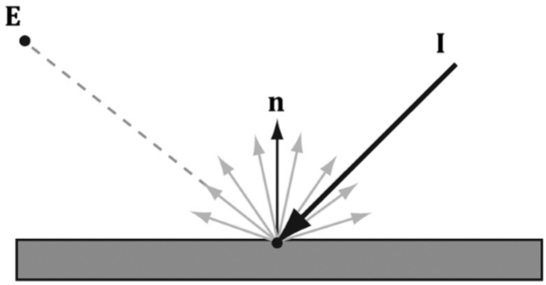
Diffuse Lighting (1)
Diffuse Lighting 정의
빛이 표면의 한 점을 때리면, 그 빛의 일부는 물체의 내부로 들어가서 표면 근처의 물질과 상호작용함. 물체 내부를 이리저리 반사하던 빛의 일부는 물체에 흡수되고, 나머지는 표면 바깥으로 나와 모든 방향으로 흩어짐.(=난반사)
→ 빛이 표면 위쪽의 모든 방향으로 고르게 흩어진다고 가정.
반사된 빛은 시점의 위치와 무관하게 눈의 도달함.
그림12-1) Diffuse Reflection(분산 반사)

Slide 16
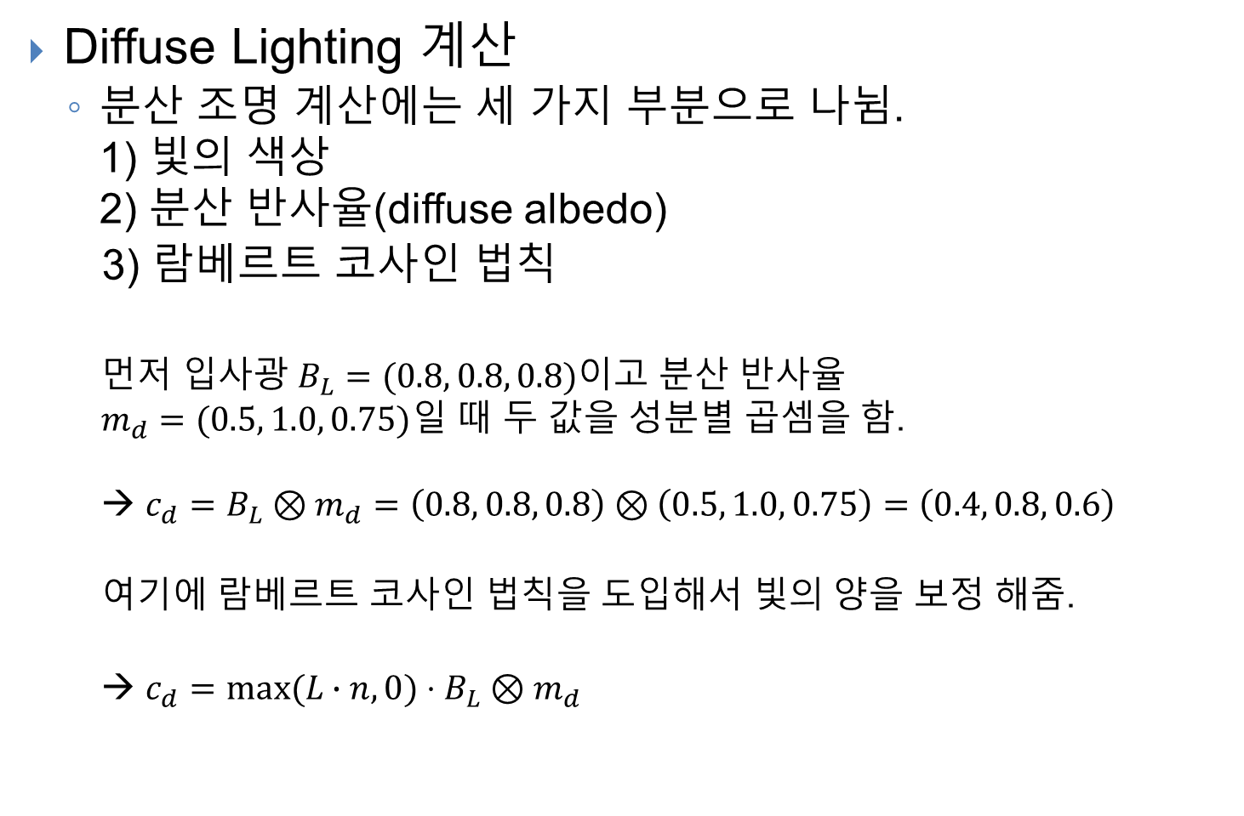
Diffuse Lighting (2)
Diffuse Lighting 계산
분산 조명 계산에는 세 가지 부분으로 나뉨. 1) 빛의 색상 2) 분산 반사율(diffuse albedo)
3) 람베르트 코사인 법칙
먼저 입사광 $B_{L}=(0.8, 0.8, 0.8)$이고 분산 반사율 $m_{d}=(0.5, 1.0, 0.75)일$ 때 두 값을 성분별 곱셈을 함. → $c_{d}=B_{L}⊗m_{d}=\left(0.8, 0.8, 0.8\right)⊗\left(0.5, 1.0, 0.75\right)=\left(0.4, 0.8, 0.6\right)$
여기에 람베르트 코사인 법칙을 도입해서 빛의 양을 보정 해줌.
→ $c_{d}=max⁡(L∙n, 0)⋅B_{L}⊗m_{d}$

Slide 17
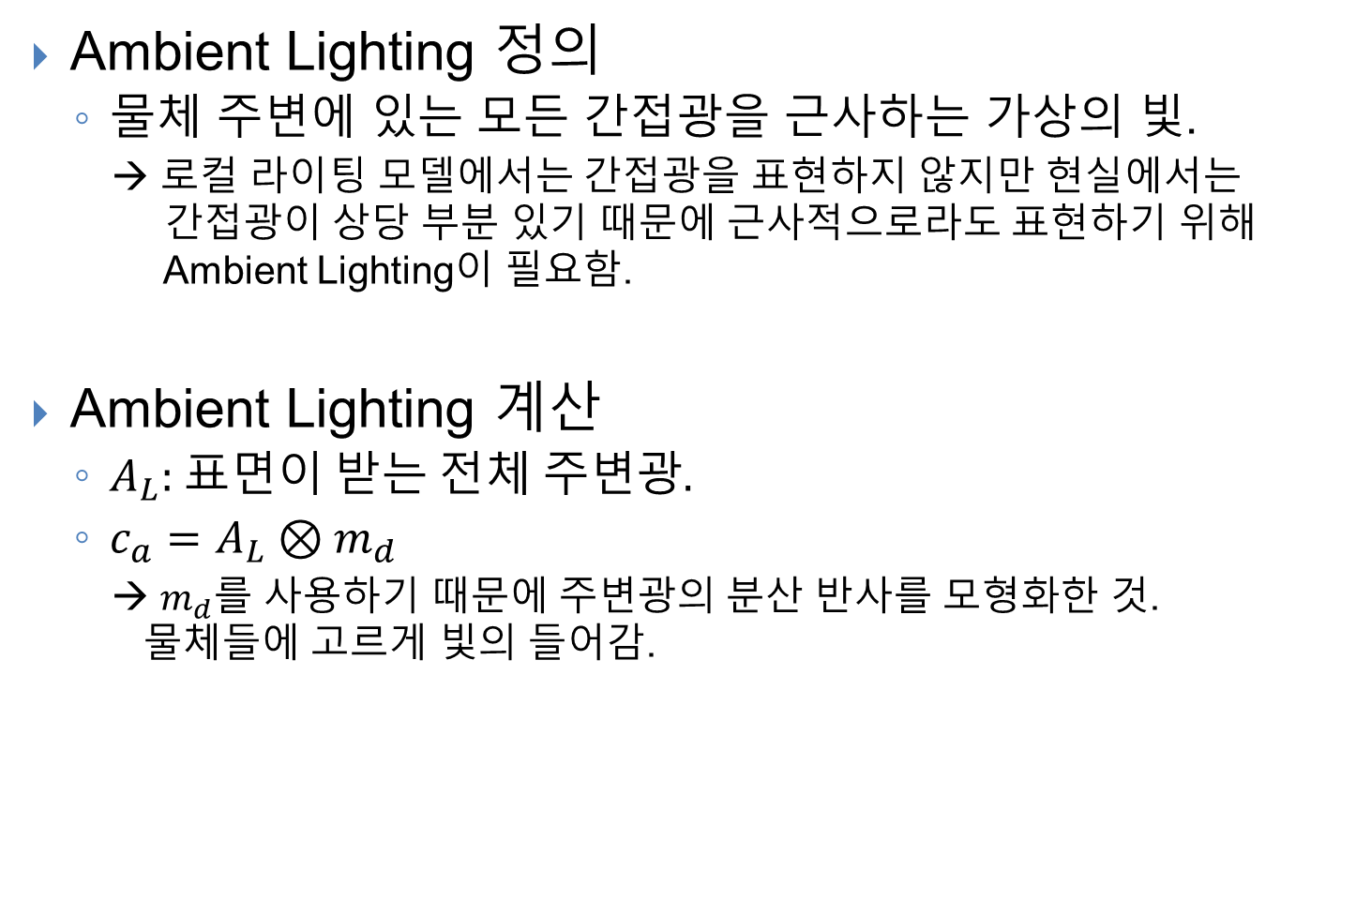
Ambient Lighting (1)
Ambient Lighting 정의
물체 주변에 있는 모든 간접광을 근사하는 가상의 빛.
→ 로컬 라이팅 모델에서는 간접광을 표현하지 않지만 현실에서는 간접광이 상당 부분 있기 때문에 근사적으로라도 표현하기 위해 Ambient Lighting이 필요함.
Ambient Lighting 계산
$A_{L}:$ 표면이 받는 전체 주변광.
$c_{a}=A_{L}⊗m_{d}$
→ $m_{d}$를 사용하기 때문에 주변광의 분산 반사를 모형화한 것. 물체들에 고르게 빛의 들어감.

Slide 18
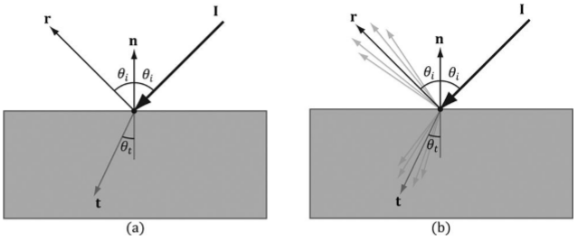
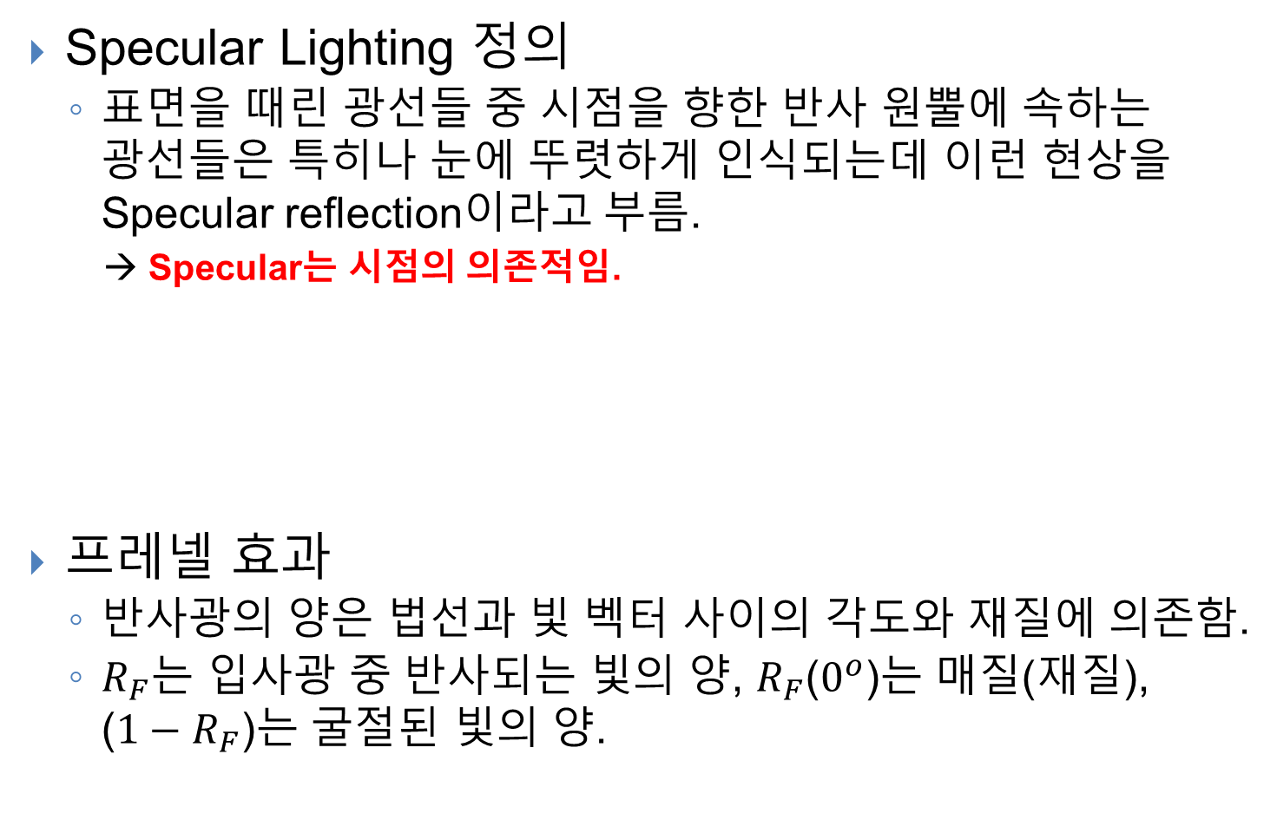
Specular Lighting (1)
Specular Lighting 정의
표면을 때린 광선들 중 시점을 향한 반사 원뿔에 속하는 광선들은 특히나 눈에 뚜렷하게 인식되는데 이런 현상을 Specular reflection이라고 부름.
→ Specular는 시점의 의존적임.
프레넬 효과
반사광의 양은 법선과 빛 벡터 사이의 각도와 재질에 의존함.
$R_{F}는$ 입사광 중 반사되는 빛의 양, $R_{F}$($0^{o}$)는 매질(재질), ($1−R_{F}$)는 굴절된 빛의 양.
그림13-1) 빛의 굴절과 반사

Slide 19
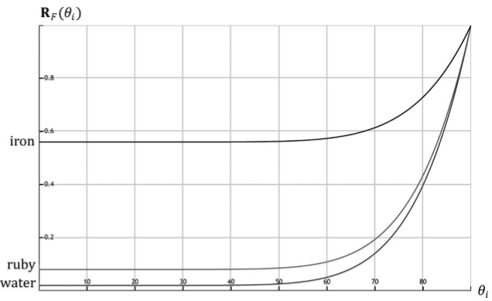
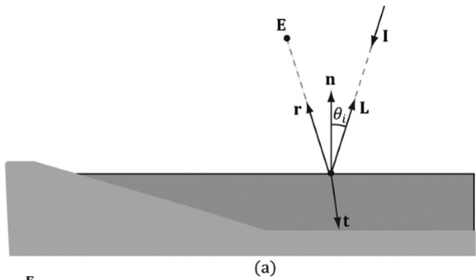
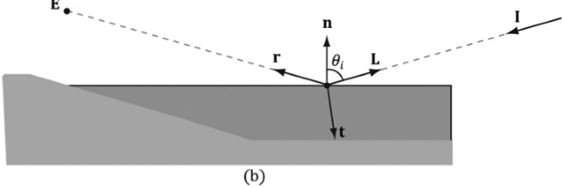
Specular Lighting (2)
슐릭 근사 그래프(Schlick approximation)
프레넬 방정식은 상당히 복잡해서 실시간 렌더링의 부적함. 그래서 슐릭 근사가 흔히 쓰임.
그림14-1) 여러 재질의 슐릭 근사 그래프
그림14-2각도에 따른 반사와 굴절

Slide 20
Specular Lighting (3)
Surface roughness(표면 거칠기)
표면의 들줄날쭉한 정도를 나타냄.

Slide 22


Thank You for Your Listening!
http://rayman.sejong.ac.kr
Notes:
Thank you for listening to my presentation

Slide 23
References

